Slide 1


MY KITCHEN

Slide 2
Nama Kelompok
Hendra Saputra (701210163)
Melky Ardiyansa (701210005).

Slide 3
MY KITCHEN
Latar Belakang
Di dunia saat ini dimana serba menggunakan teknologi untuk mencari apapun, contoh nya mencari resep makanan yang terbaik, untuk kita hidangkan baik makan bersama keluarga sahabat, atau untuk di jual, Sehingga masyarakat mencari resep makanan dengan mencari di internet resep makanan yang terbaik sehingga memang banyak sekali resep makanan yang muncul akan tetapi itu juga banyak sekali terganggu dengan iklan dan lain lain maka dari itu kami membuat sebuah aplikasi resep makanan yang memudahkan pengguna dalam mencari resep makanan tanpa harus terganggu dengan iklan iklan atau suatu hal lainnya yang muncul di internet, Aplikasi ini juga memberikan sebuah fitur yang mudah di pahami oleh semua kalangan.

Slide 4
MY KITCHEN
Deskripsi
Aplikasi MY kitchen adalah aplikasi resep masakan dimana aplikasi ini berisikan resep resep masakan yang bener bener terbaik. Kami menyediakan aplikasi ini dengan fitur yang sesimpel mungkin dan mudah di pahami oleh pengguna aplikasi ini, dan juga aplikasi ini dibuat dengan penulisan yang baik jadi pengguna aplikasi ini bisa memahami setiap step by step langkah resep masakan yang ada, sehingga membuat pengguna aplikasi ini lebih mudah untuk mempraktekan resep masakan yang ada di aplikasi ini.

Slide 5

LOGO APLIKASI

Slide 6
TUJUAN
Aplikasi ini bertujuan untuk memudahkan masyarakat dalam mempelajari resep masakan dengan langkah langkah yang detail dan mudah di pahami.
Selan itu MY KITCHEN ini juga memilih resep masakan yang dan kami juga mendesain aplikasi ini dengan simpel dan fitur yang mudah di pahami oleh pengguna.

Slide 7
Teknologi dan Fitur yang Digunakan
- Design Figma
Antarmuka pengguna yang intuitif dan mudah digunakan.
Pencarian resep makanan untuk memudahkan pengguna menemukan hidangan yang diinginkan.
- Database
Penggunaan database untuk melakukan register dan login pada aplikasi mykitchen.
- Media
Galeri gambar untuk gambar dari makanan.

Slide 8
Teknologi dan Fitur yang Digunakan
PembuatanAplikasi dengan menggunakan login dan register yang akan tersimpan di database sqlite
versi aplikasi mobile dengan menggunakan bahasa java di Android studio.
Minimum sdk Nouget Api 24

Slide 9
FITUR YANG DI RENCANAKAN
Fitur yang di rencanakan seperti :
Register pembuatan akun lalu login
Fitur home,profile app, dan logout
Fitur search
Dan daftar resep makanan dengan berbai Jenis makanan.

Slide 10
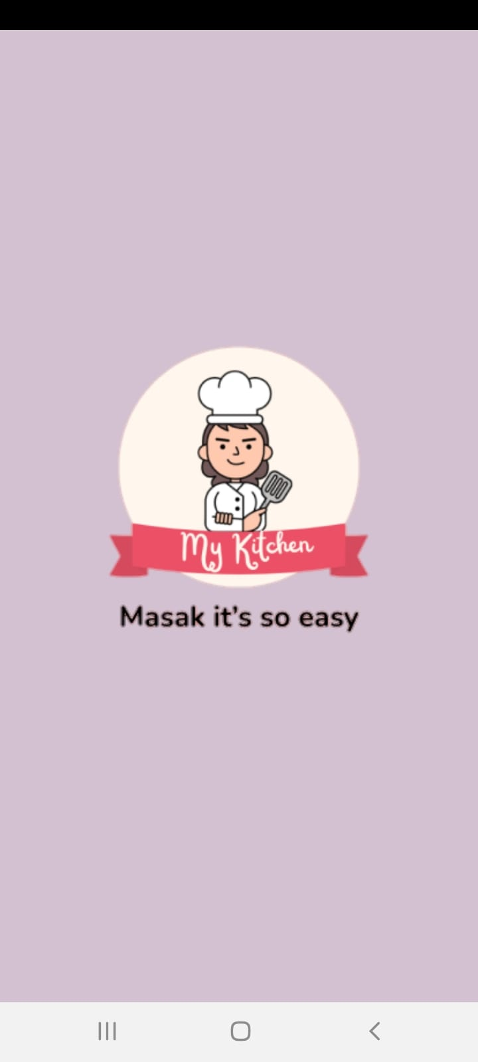
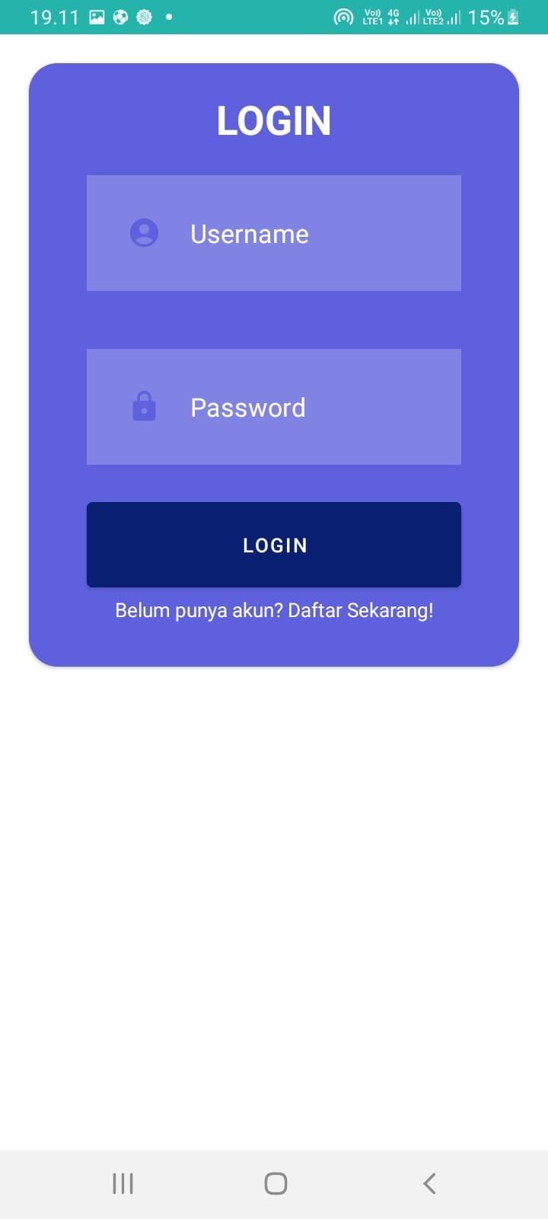
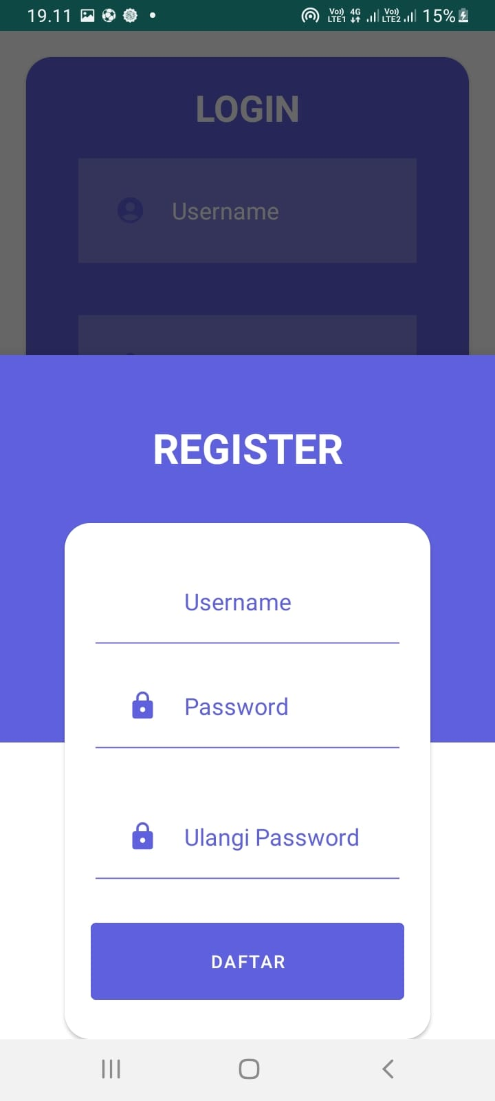
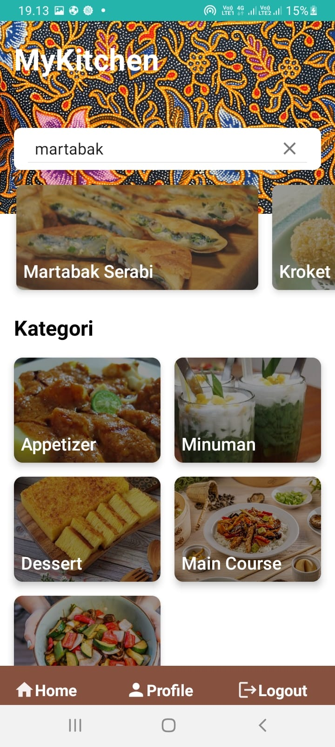
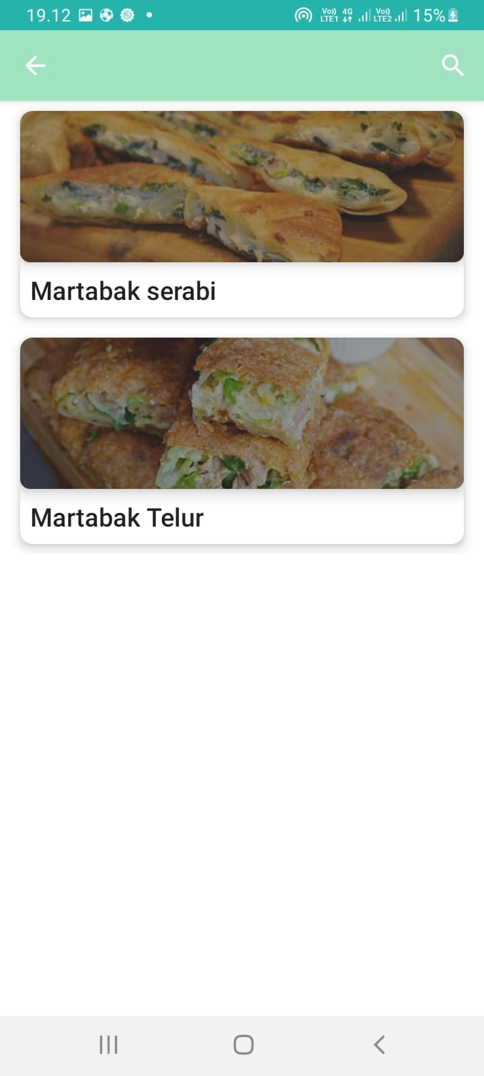
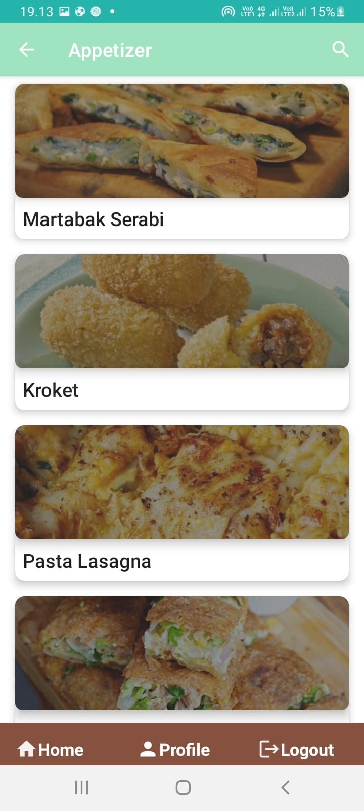
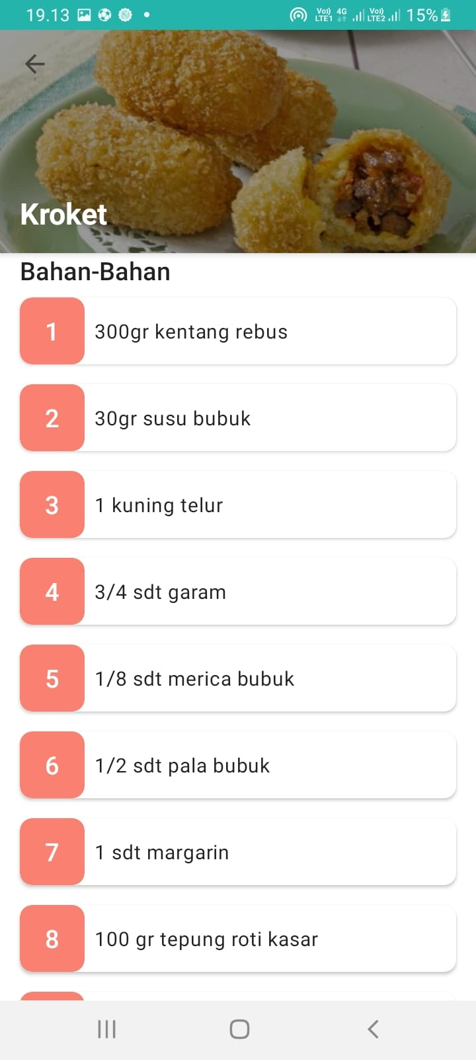
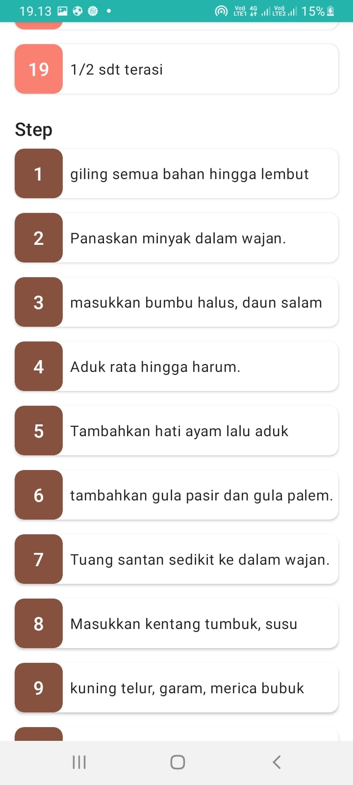
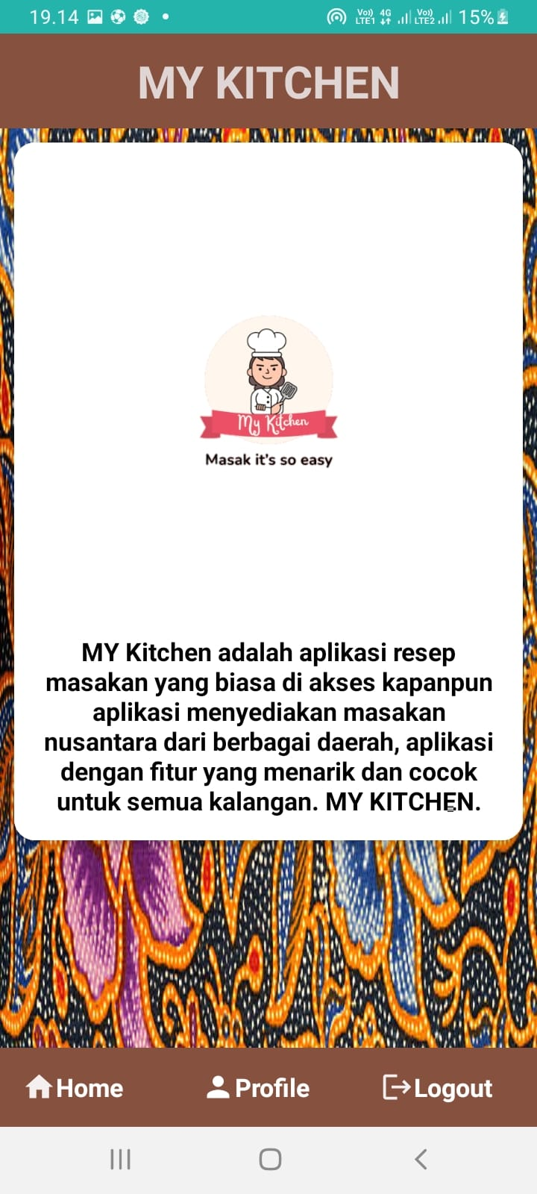
Fitur Yang Selesai

Slide 11
Fitur yang berhasil
Dari fitur yang kami desain sebelum nya terdapat fitur profile user disini kami tidak memasukan nya dan diganti dengan profile dari aplikasi mykitchen ini sendiri.
Dan fitur bahan baku kami Juga tidak memakainya dan menggantikannya dengan fitur Jenis makanan seperti apettizer, dessert, minuman dan lain sebagainya.
Dan Juga tidak terdapat fitur pencarian yang terpopuler kami hanya menyediakan fitur searching tanpa pencarian terpopuler.

Slide 12
Kontribusi Anggota Kelompok
Hendra:
Melky:

